Slide 1
원자력과 양자의 세계
-빛의 정체를 찾다-
신준수, 오학주, 윤석민, 이평화, 정윤동

Slide 2
빛의 이중성
회절 현상 – 빛의 명백한 파동성
광전 효과 – 빛의 에너지는 양자화
입자 상태의 광자가 어떻게 파동성을 띠는가?

Slide 3
물질파
모든 물질은 파동성을 띤다.
입자로 인식되는 것들은 파장이 매우 짧다.
파동 형태의 입자 – 입자의 존재 확률
입자는 어째서 파동으로 행동하는가?
소립자를 입자로도, 파동으로도 보이게 하는 근원물질의 존재 암시.

Slide 4
근원물질의 존재에 대한 주장
빛과 입자는 근본적으로 한가지
  이중성은 모든 물질의 특징
  모두를 이루고 있는 근원물질이 존재?
표준이론이 제시하는 입자가 최종 구성원
  표준이론만으로 거의 모든 현상 설명 가능
  물질파는 만물에 대한 특성

Slide 5
근원물질의 존재에 대한 주장
결론: 근원물질은 존재한다.
  과거 근원물질로 여겨졌던 소립자들이 붕괴와 변화를 겪으면서 다른 물질로 변화
  작은 입자들의 구성체임이 밝혀짐.
  표준이론이 제시하는 소립자들 역시 서로 붕괴나 변화를 겪음.
  Ex) 중성자가 양성자로 붕괴, 입자쌍의 생성/소멸, 강력과 약력의 통합 등

Slide 6
근원물질의 형태에 대한 논의
페르미온, 보존의 중간적 특징을 가진 점입자
  전하나 스핀 등이 ½나 1/3등, 특정단위를 가지고 있는 기초입자
  갖고 있는 에너지양이 질량을 좌우
  이들을 결합시키는 제5의 힘의 존재

Slide 7
근원물질의 형태에 대한 논의
현재의 소립자는 한 물질의 다른 형태
  보솜 없이 제5의 힘을 생각하기 힘듬.
  결합이 아니라 ‘변신’
  물리량은 그 입자들의 행동
초끈 이론의 기본 아이디어

Slide 8
초끈 이론의 개관
초미세 영역에 존재하는 끈
끈의 진동 상태가 입자의 물리량을 결정
미완성 상태이며 실험적 증거 없음
계산 결과가 입자들의 행동과 들어맞음
중력자 설명 가능
패밀리의 존재와 힘의 가지수 설명 가능

Slide 9
상대성 이론
특수상대성 이론
  광속만이 절대적
  속도에 따라 시공간이 수축함
  속도에 따라 질량이 변화함
일반상대성 이론
  중력을 가속도와 동일한 개념으로.
  중력: 공간을 왜곡시키는 존재
  중력의 전달속도 문제를 해결

Slide 10
양자역학
위치와 운동량을 동시에 측정 불가
모든 것이 확률상으로 존재
측정의 한계로, 확률상 존재를 실제 존재로 간주하는 것이 편하다.
가상입자쌍의 존재 암시
  초미세 영역에서 시공간이 심하게 왜곡
  양자 요동

Slide 11
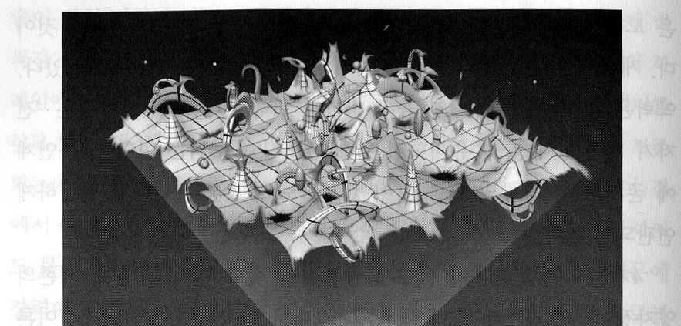
두 이론의 모순
초미세 영역에서 일반상대성 이론의 리만기하학 적용이 불가함!
끈 이론은 이 모순점을 불식시킨다.

Slide 12
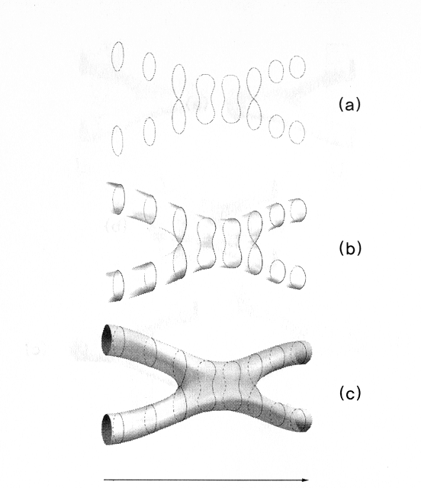
끈 이론에서 본 입자의 반응

Slide 13
끈의 특성
끈은 정상파의 진동을 가짐
진동수 -> 에너지 - > 질량 결정
매우 큰 장력과 기초 질량을 가짐.
양자요동에 의해 에너지가 상쇄.
Ex) 중력자의 질량은 0 ,즉 광속을 가짐.
  중력이 광속으로 전달되는 것을 설명.

Slide 14
끈의 특성
끈은 공간을 통해 ‘감긴다.’
우주 10차원설
  공간(9차원) + 시간(1차원)
  3차원 공간의 모든 위치 위에 6차원의, 극도로 말려들어 있는 미세 초공간이 존재.
  계산상으로 9방향 진동이 최적.
끈은 이 공간을 통해서 감김.
칼라비 – 야우 공간

Slide 15
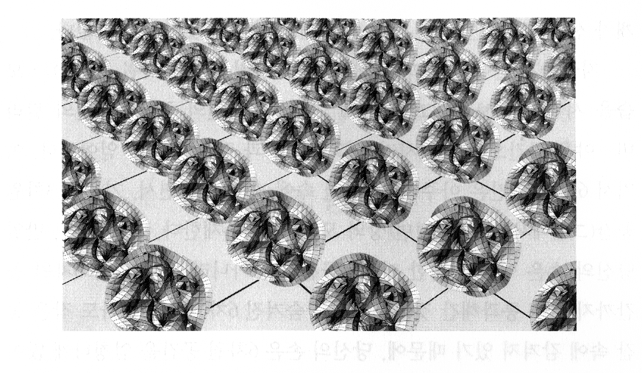
초끈이론의 공간 모델의 예
(그림)

